Slide 1
中国天文数据中心进展
何勃亮
国家天文台 中国虚拟天文台

Slide 2
目录
概述
数据资源
服务情况
工作计划

Slide 4
概况
硬件环境
存储
磁盘存储阵列 100TB
数据备份环境 （CNIC）∞
服务器
Web Server （Mirror）
Database （PostgreSQL）
VO Service
Transfer
Mirror
SDSS (http://sdss.lamost.org)
Vizier / Chandra (http://vizier.china-vo.org)

Slide 5
概况
软件环境
自主开发的数据服务软件
CAsDC 网站 (http://casdc.china-vo.org)
LAMOST 发布网站
Public (http://data.lamost.org/pdr/)
Private (http://lamost.escience.cn)
VO Service (TJU)
TAP (http://service.china-vo.org/tap/)
SCS (http://service.china-vo.org/scs/)
数据自动传输备份

Slide 6
数据资源
国产数据
LAMOST
LAMOST测试数据
LAMOST先导巡天数据
LAMOST巡天数据
SCUSS
BATC
CSTAR
216
。。。

Slide 7
数据资源
镜像数据
SDSS dr9 (sdss.lamost.org)
CDS Vizier (vizier.china-vo.org)
Chandra
WISE
2MASS
UCAC
…

Slide 8
数据规模
2008前
BATC 2.9T
2008
CSTAR 656G
2009
CSTAR 974G
LAMOST 432G
2010
CSTAR 613G
LAMOST 882G
SCUSS 321G
2011
LAMOST 1.4TB + 662G = 2.1T
CSTAR 352G
SCUSS 512G
2012
LAMOST 1.8T
SCUSS
Rawdata 832G
Catalog / image 851G

Slide 9
数据服务
中国天文数据中心
casdc. china-vo.org
CSDB
NSDC
Geodata

Slide 10
数据服务
LAMOST
Pilot data release
Pubic
Private
SCUSS
Catalog
Image
CSTAR
Catalog
Light Curve

Slide 11
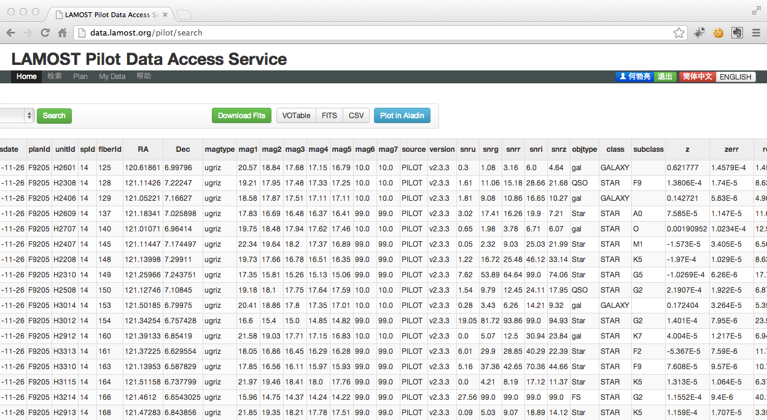
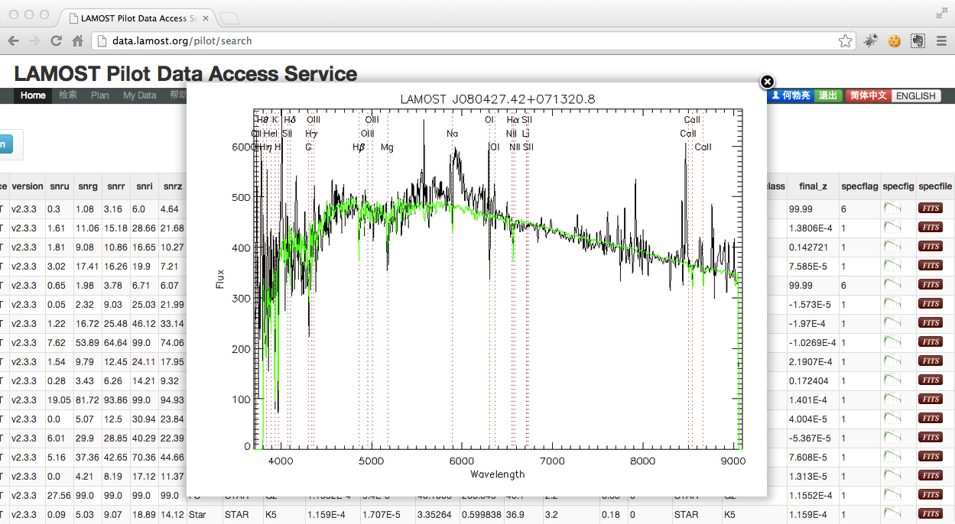
LAMOST

Slide 12
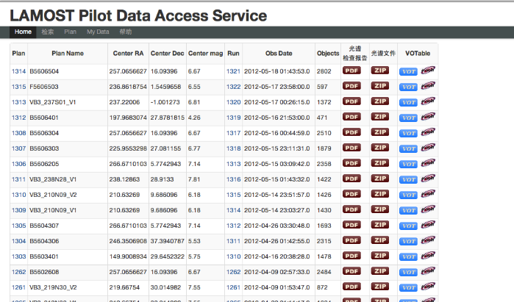

Slide 13
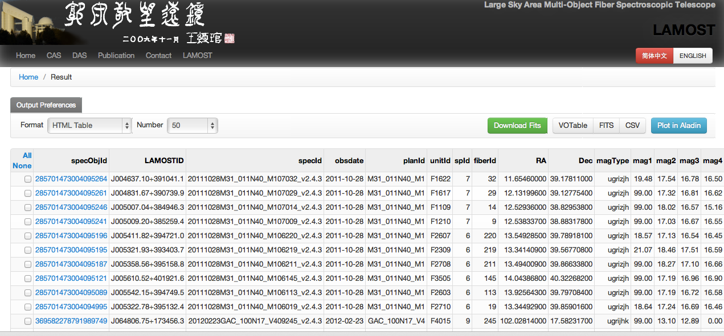

Slide 14
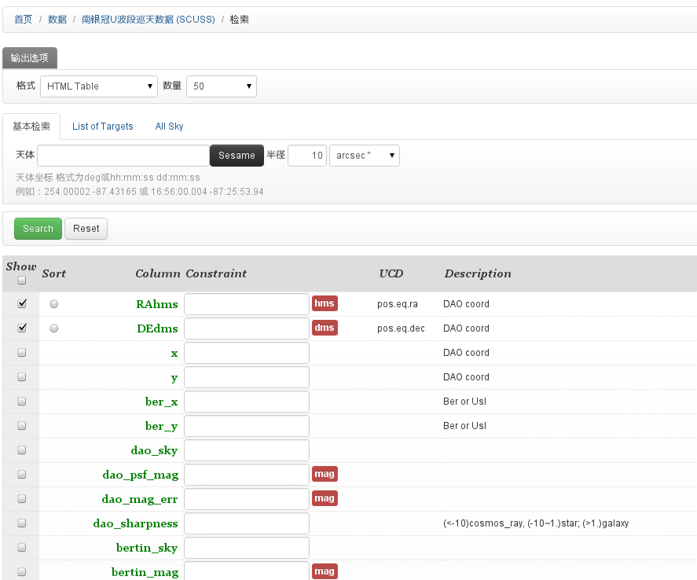
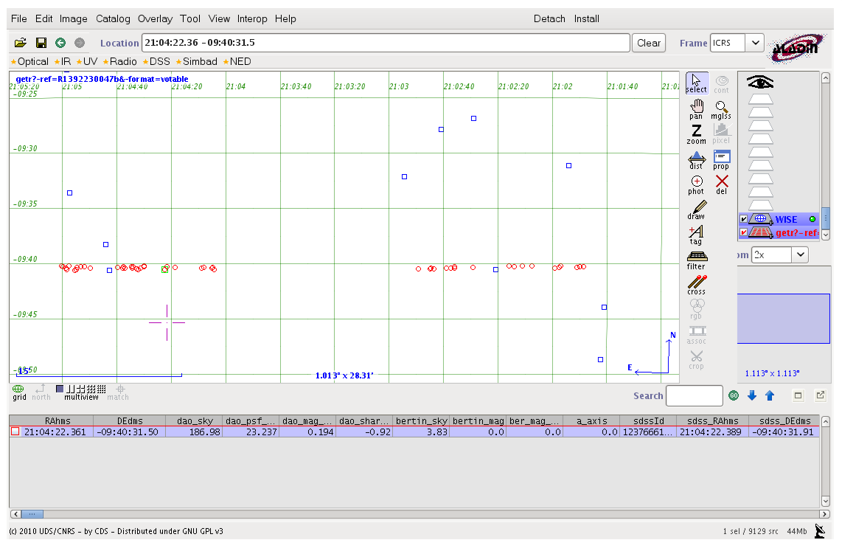
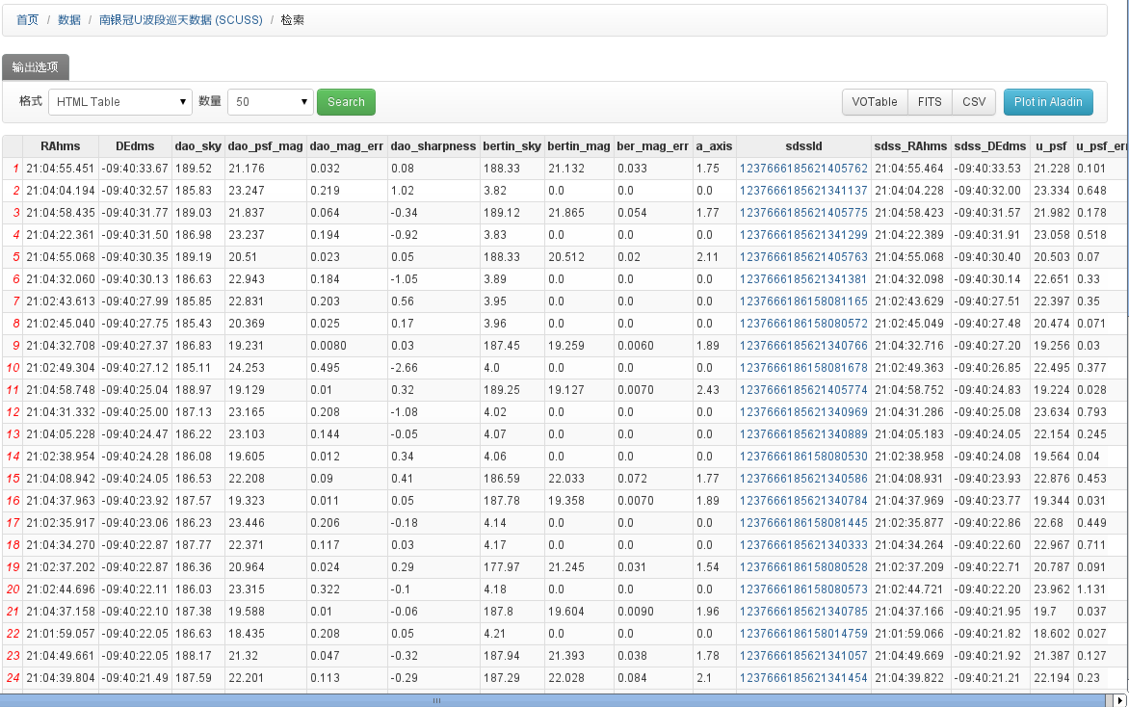
SCUSS

Slide 15
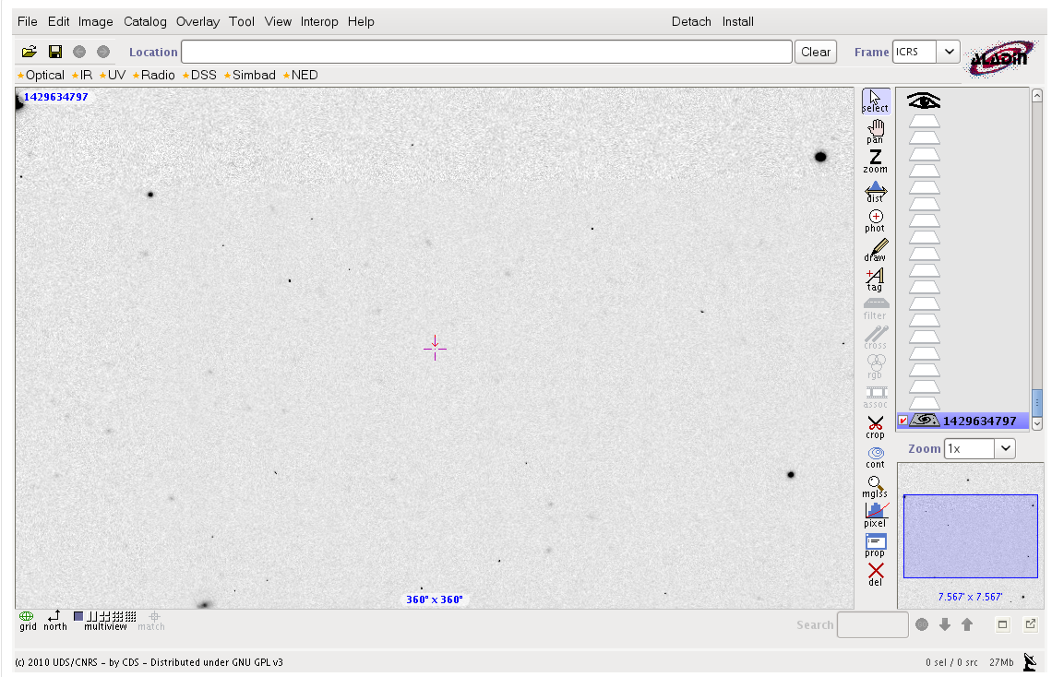
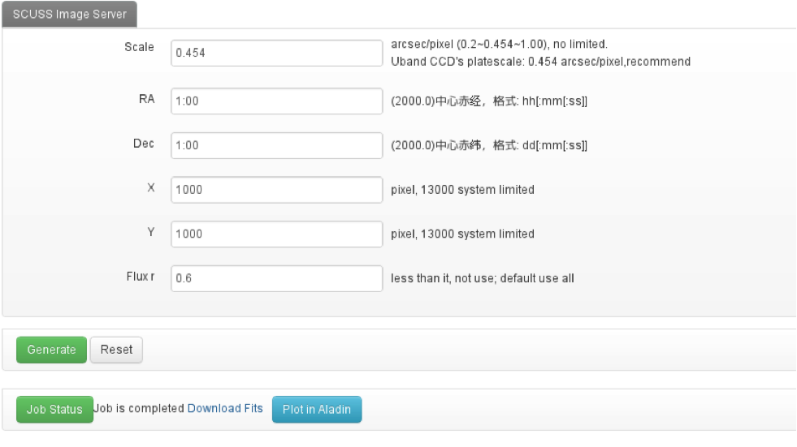

Slide 16
CSTAR

Slide 17
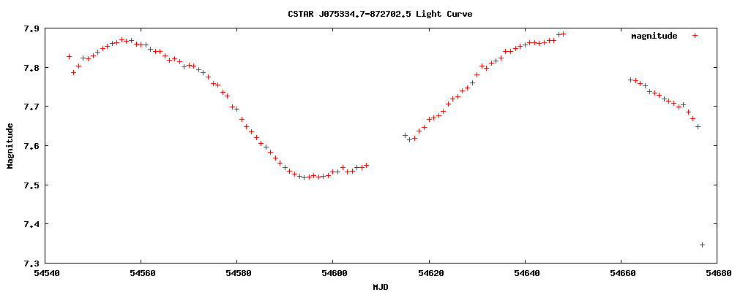
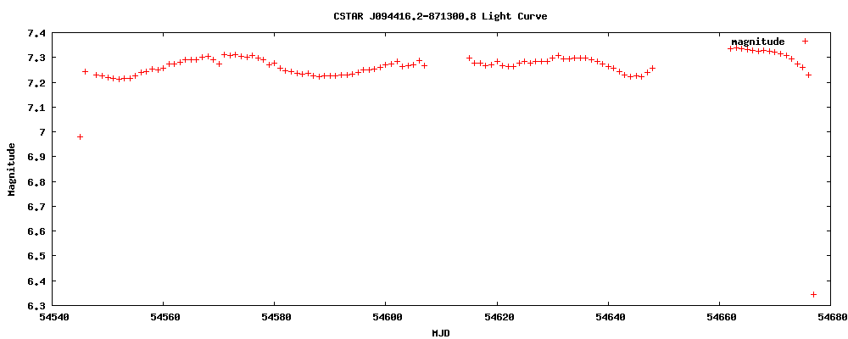
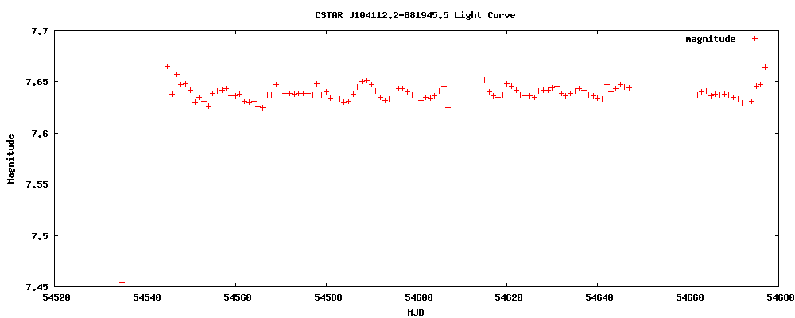
21845

Slide 18
数据管理
LAMOST
RAW DATA
Product
SCUSS
RAW DATA
Catalog
Image
CSTAR
RAW DATA
Catalog
Light Curve
216
Spectra
CAsDC
数据源
中科院网络信息中心数据与服务镜像
本地存储与服务

Slide 19
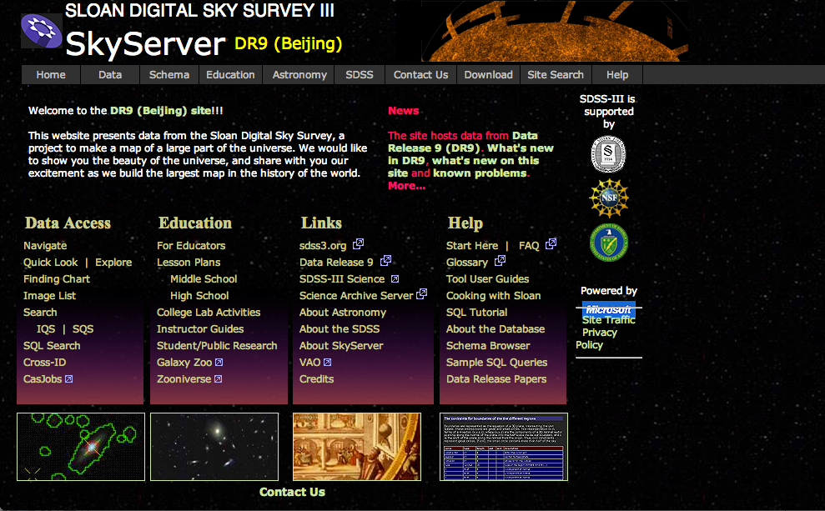
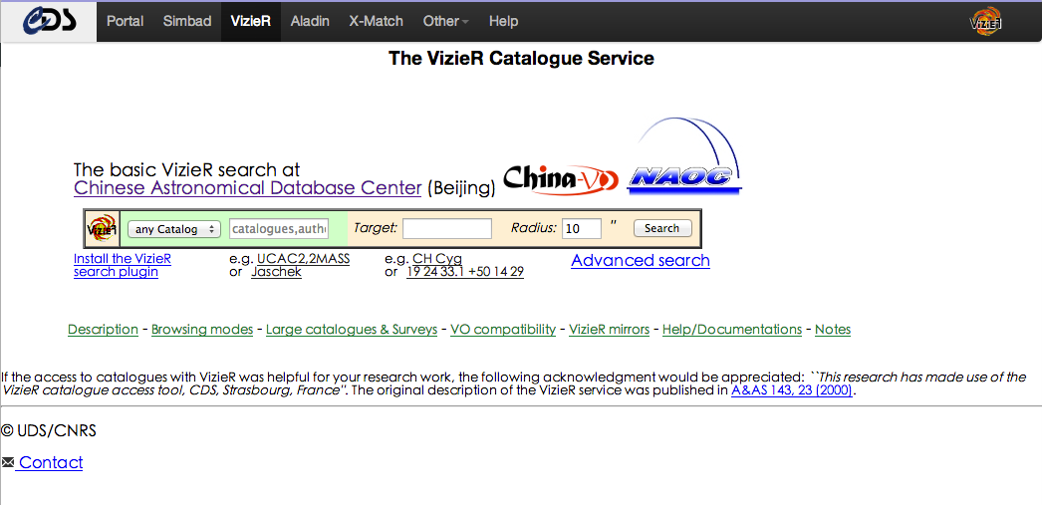
数据镜像
数据镜像
SDSS DR9
Vizier
Chandra
2MASS
UCAC
WISE
。。。

Slide 20
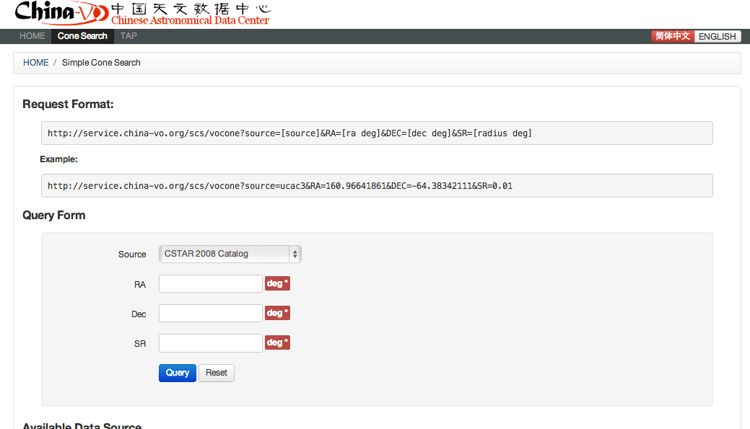
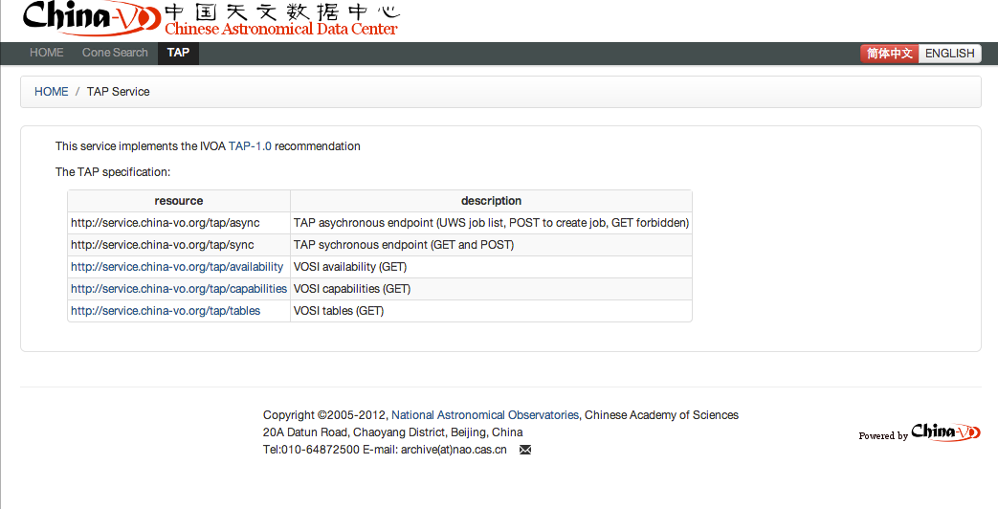
VO Service
Simple Cone search
TAP

Slide 21
服务情况

Slide 22
工作计划

Slide 23
下一步
进一步完善数据的发布环境，尽量多层次的满足不同用户的需求
LAMOST
SCUSS
CSTAR
2.16
2.4
射电
其他
完善中国虚拟天文台服务
云

Slide 24
数据中心软件构架
Kernel
数据元数据规范
检索
可视化
。。。
Library
Astro
其他
Web
Kernel ＋ Web
数据发布

Slide 25
Specview （LAMOST）
三峡大学 涂洋等

Slide 26
设想
天文软件研发社区
Maillist
Club
Source library

Slide 27
联系我
电话： 010-64807973
电邮： hebl@nao.cas.cn
地址： A323 NAOC

Slide 28
谢谢

